Slide 1
305341 EMBEDDED SYSTEMS 1
ประตูบานเลื่อนเดี่ยวในบ้าน
เปิดกลับเมื่อตรวจพบแท็ก RFID
Home Single-Panel Sliding Door
กดเปิดเอง กดปิดเอง
พบแท็กขณะปิดแล้วเปิดกลับและรอคนสั่ง
66362416 นายธีรภัทร ภู่ระย้า
66363116 นางสาวปราณปรียา ศรียอง
อาจารย์ที่ปรึกษา ดร.แสงชัย มังกรทอง
Version 2
Notes:
โครงงานนี้ปรับเป็นประตูบานเลื่อนเดี่ยวในบ้านตามองค์ประกอบใน Lab 2 ใช้ปุ่มเปิดสองด้านและปุ่มสั่งปิดโดยคนในบ้าน ระบบ RFID เป็นแนวทางที่เสนอเพื่อให้ประตูเปิดกลับเมื่ออ่านพบแท็กของเด็กหรือสัตว์เลี้ยงขณะกำลังปิด จากนั้นเปิดค้างจนมีคนตรวจทางผ่านและกดปิดใหม่ งานนี้เป็นแบบสำหรับชุดสาธิต ยังไม่ได้ยืนยันว่าเครื่องอ่านรุ่นใดจะครอบคลุมช่องประตูจริง และไม่ใช่ระบบความปลอดภัยที่ผ่านการรับรอง
อ้างอิง: Lab 2 for Mini-Project หน้า 11–13

Slide 2
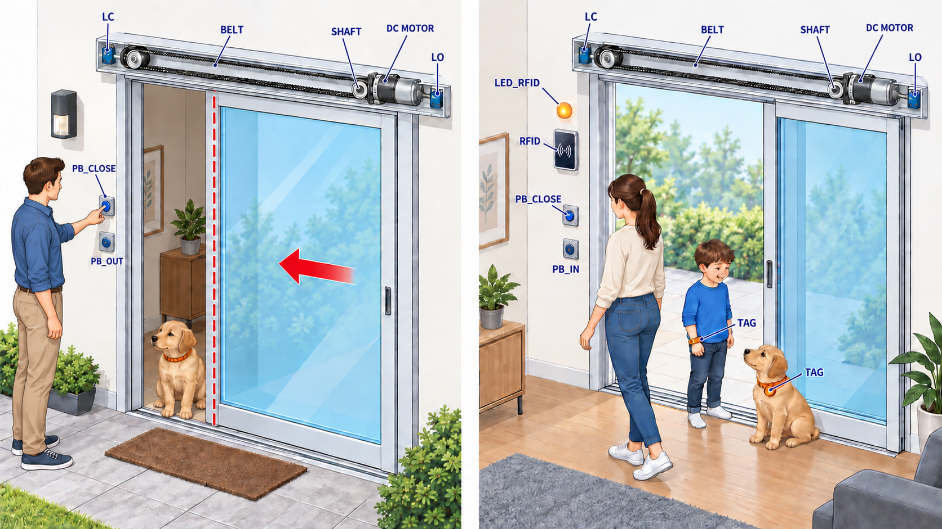
ปัญหาการหนีบและแนวทาง RFID
ปุ่มปิดยังเป็นคำสั่งจากคน ระบบช่วยยกเลิกการปิดเมื่ออ่านพบแท็ก
ปัญหา: ปิดขณะมีสัตว์เลี้ยงขวาง
RFID: เปิดกลับและค้างรอคนสั่ง
ลำดับเมื่อพบแท็ก: ตัดแรงขับ → Coast 200 ms → เปิดกลับจนสุด → RFID_HOLD
01
Notes:
ฝั่งซ้ายเป็นปัญหาของการกดสั่งปิดในขณะที่เด็กหรือสัตว์เลี้ยงยังอยู่ในช่องทางผ่าน บานประตูที่เลื่อนซ้ายกำลังลดพื้นที่ว่างทางซ้าย ฝั่งขวาแสดงสภาพหลังระบบอ่านพบแท็ก ตัดแรงขับ พักอย่างน้อย 200 ms และเปิดกลับจนถึงลิมิตเปิดแล้ว ไฟส้มติดเฉพาะ RFID_HOLD คนในบ้านต้องตรวจทางผ่าน ให้แท็กพ้นบริเวณอ่าน แล้วปล่อยและกด PB_CLOSE ใหม่ ภาพสองฝั่งเป็นภาพจำลองแนวคิด ไม่ใช่ภาพต้นแบบที่สร้างแล้ว และไม่ได้ระบุรัศมีอ่าน RFID
อ้างอิง: ข้อกำหนด Version 2 ของโครงงาน

Slide 3
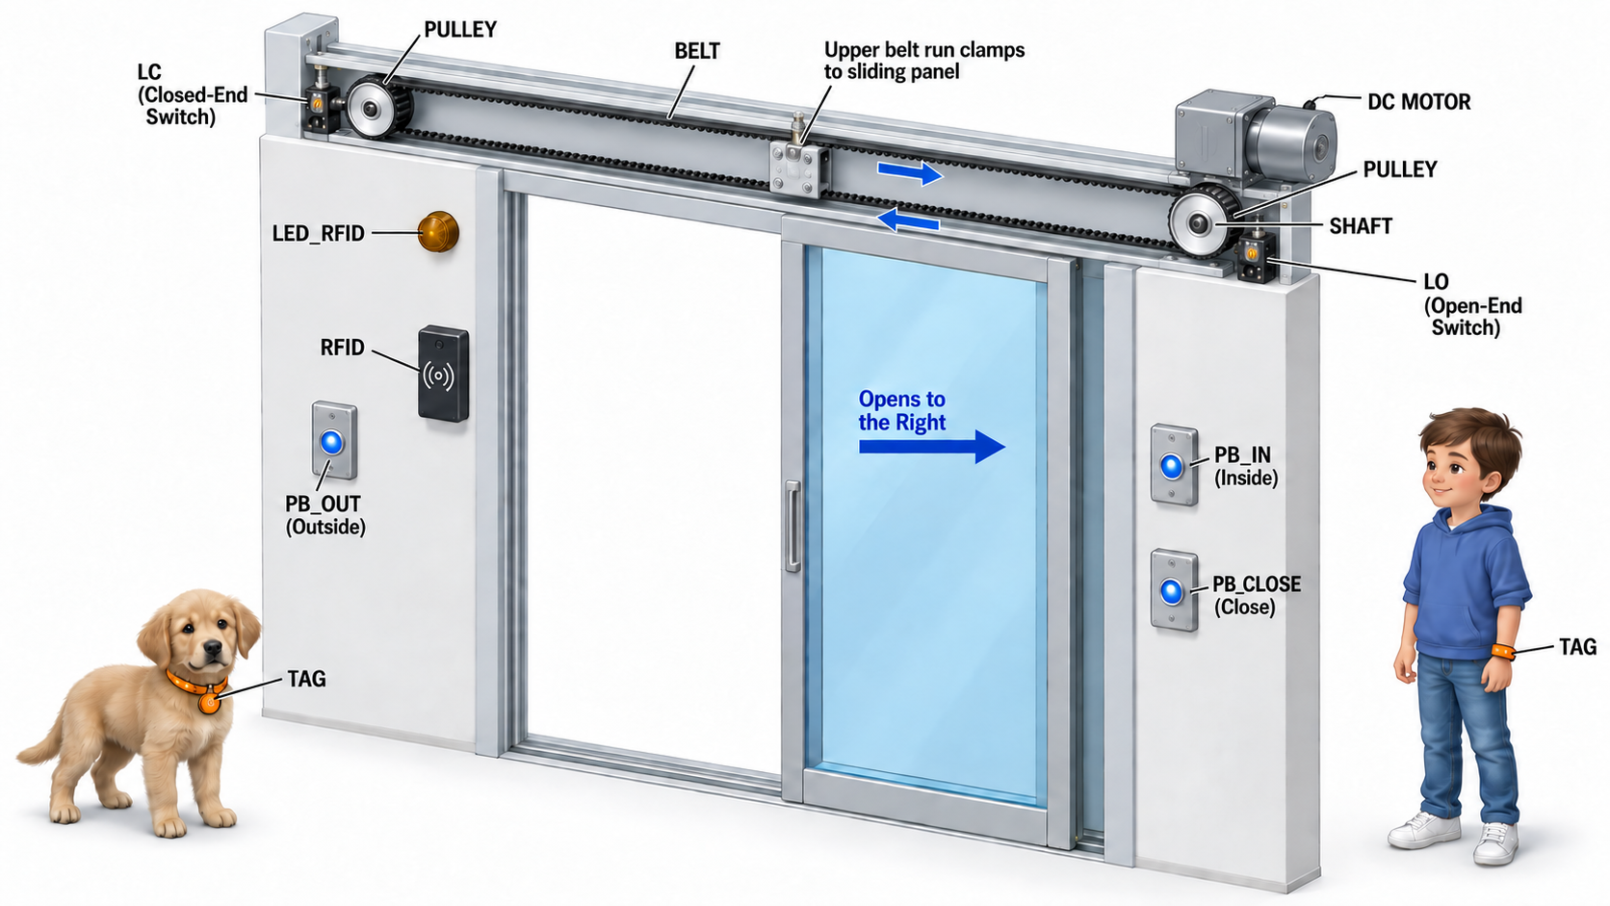
ตำแหน่งอุปกรณ์และทิศทางของกลไก
มอง CW และ CCW จากปลายเพลาขับมู่เล่ย์ และกำหนดให้เปิดไปทางขวา
CW
เปิดไปขวา
CCW
ปิดไปซ้าย
LC = ปิดสุด
LO = เปิดสุด
ตัวมอเตอร์ Pololu #3041 ใช้กับชุดสาธิตขนาดเล็ก ต้องยืนยันแรงบิดก่อนต่อกับบานจริง
02
Notes:
องค์ประกอบตาม Lab 2 ได้แก่บานเลื่อนหนึ่งบาน ราง มอเตอร์ เพลา มู่เล่ย์ สายพาน ปุ่มเปิดด้านในและด้านนอก และลิมิตสองปลายทาง แบบนี้กำหนด LC เป็นตำแหน่งปิดทางซ้ายและ LO เป็นตำแหน่งเปิดทางขวา โดยยึดบานกับสายพานช่วงบน เมื่อมองจากปลายเพลา การหมุน CW ทำให้สายพานช่วงบนเคลื่อนไปทางขวา และ CCW ทำให้ปิดไปทางซ้าย ขั้วมอเตอร์และมุมมองต้องตรวจจริงก่อนใช้งาน ภาพแสดงตำแหน่ง RFID และไฟส้ม แต่ไม่ได้ใช้รูปลักษณ์ของภาพยืนยันรุ่นหรือระยะตรวจจับ
อ้างอิง: Lab 2 for Mini-Project หน้า 11–13

Slide 4
คนเป็นผู้สั่งเปิดและปิดทุกครั้ง
การพ้นเขตอ่าน RFID เพียงอย่างเดียวไม่ทำให้ประตูปิด
01
02
03
04
กดปุ่มเปิด
เปิดจนสุด
คนกดปิดใหม่
เลื่อนปิด
PB_IN หรือ PB_OUT
รอใน OPEN_HOLD
ต้องไม่พบแท็ก
CCW จน LC = 0
หากพบแท็กขณะปิด
Coast 200 ms → เปิดกลับจนสุด → RFID_HOLD
ไฟส้มติดค้าง ไม่มีการนับเวลาปิดอัตโนมัติ
03
Notes:
เริ่มจากประตูปิด คนกด PB_OUT เพื่อเข้าหรือ PB_IN เพื่อออก ระบบเปิดจน LO ทำงานแล้วอยู่ OPEN_HOLD โดยไม่มีเวลาเปิดค้างเพื่อสั่งปิดอัตโนมัติ เมื่อคนกด PB_CLOSE ใหม่ และไม่พบแท็ก จึงเริ่มปิด ถ้าขณะปิดอ่านพบแท็ก ระบบตัดแรงขับทันทีที่ลูปควบคุมรับสัญญาณ พัก 200 ms เปิดกลับจนสุด แล้วอยู่ RFID_HOLD ไฟส้มค้างจนได้รับการกดปิดใหม่ที่ผ่านเงื่อนไข หากกดตอนยังพบแท็กให้ทิ้งคำสั่งนั้น ไม่เก็บไว้ปิดภายหลัง

Slide 5
อินเทอร์เฟซ RFID ที่เสนอ
ยังไม่เลือกรุ่นเครื่องอ่านและแท็ก จึงยังไม่กำหนดระยะอ่านหรือแรงดันไฟเลี้ยงเครื่องอ่าน
Reader และ Tag
ชุดแปลงผลอ่านแท็ก
AT89S52
เลือกรุ่นร่วมกัน
อ่านแท็กที่กำหนด
เอาต์พุตแยกวงจร
ดึงลง GND เมื่อพบแท็ก
P2.2 ขา 23
RFID_DET
0 = ตรวจพบแท็ก
ด้าน 8051 ใช้ Pull-up 10 kΩ ไปยัง 5 V
สัญญาณต้องค้างพอให้ลูปควบคุมอ่านได้
P2 latch คง FFH เพื่ออ่านอินพุต
1 = ไม่พบแท็ก
สายขาดหรือเครื่องอ่านดับอาจให้ค่า 1 เช่นเดียวกับไม่พบแท็ก แบบนี้ยังไม่ตรวจยืนยันสุขภาพเครื่องอ่าน
04
Notes:
เครื่องอ่าน RFID ไม่ใช่สวิตช์ดิจิทัลทุกรุ่น จึงต้องมีตัวแปลงข้อมูลการอ่านแท็กที่กำหนดให้เป็น RFID_DET แบบระดับสัญญาณค้าง สำหรับด้าน 8051 เสนอให้ใช้หน้าสัมผัสแห้ง หรือเอาต์พุตแยกวงจรที่ดึงลงกราวด์ได้ โดยมีตัวต้านทาน 10 กิโลโอห์มดึงขึ้น 5 โวลต์ เมื่อพบแท็กจึงเป็นศูนย์ ไม่ต่อ UART, RS-232, RS-485 หรือ GPIO ที่ไม่ทราบแรงดันเข้าขา P2.2 โดยตรง ในระยะนี้จะจำลอง RFID_DET เป็นอินพุตดิจิทัลเพื่อทดสอบ FSM แรงดันเครื่องอ่าน ระยะอ่าน เวลาแปลงผล และพฤติกรรมเมื่อไฟดับต้องเลือกและวัดภายหลัง
อ้างอิงหลักการ RFID: https://www.impinj.com/products/technology/how-do-rain-rfid-systems-work
ขา AT89S52: https://ww1.microchip.com/downloads/en/DeviceDoc/doc1919.pdf

Slide 6
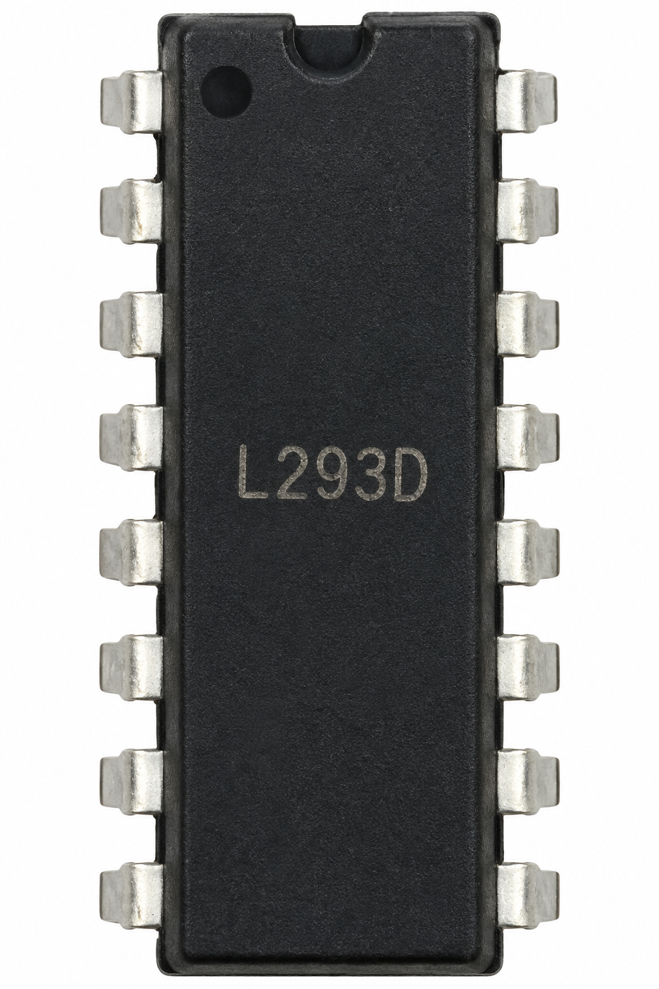
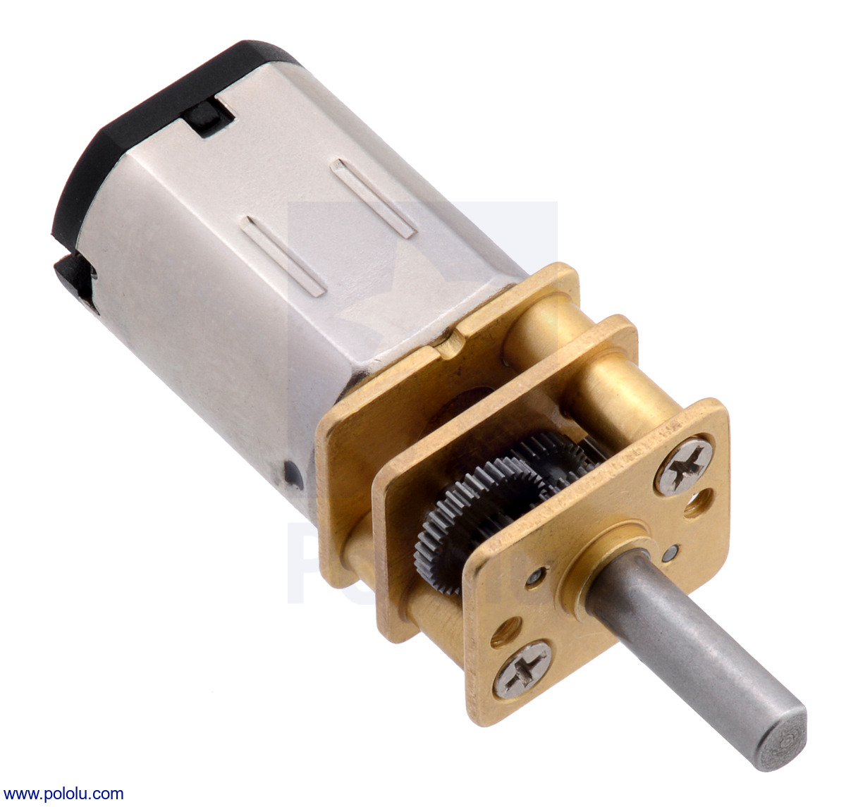
วงจรขับมอเตอร์และการตัดแรงขับ
L293D ใช้ไฟลอจิก 5 V และไฟภาคมอเตอร์ 12 V แยกกัน
1 EN
16 +5 V
เส้นทาง Enable
2 IN1
P1.2 RUN_N
SN74HCT14 ขา 1 และ 2
E-stop หน้าสัมผัส NC1
L293D ขา 1 EN
3 OUT1
6 OUT2
7 IN2
EN มี R 10 kΩ ดึงลง GND
8 +12 V
Pololu #3041
L293D
ไฟสถานะ Active-LOW
12 V อัตราทด 100.37:1
GND: 4, 5, 12, 13
5 V ผ่าน R 2.2 kΩ และ LED
ขา Cathode ต่อ P1.4, P1.5, P1.6
OUT1 ต่อมอเตอร์ผ่าน R 27 Ω 10 W
OUT2 ต่ออีกขั้วของมอเตอร์
ตั้งแหล่งจ่าย 12 V จำกัดกระแส 0.50 A และวัดกระแสกับอุณหภูมิจริงก่อนต่อกลไก
05
Notes:
L293D ขา 2 รับ IN1 จาก P1.0 ขา 7 รับ IN2 จาก P1.1 ขา 3 และ 6 ต่อมอเตอร์โดยมีตัวต้านทานกำลัง 27 โอห์ม 10 วัตต์อนุกรมหนึ่งด้าน ขา 1 เป็น Enable แบบทำงานเมื่อสูง จึงใช้ SN74HCT14 กลับค่า RUN_N จาก P1.2 และผ่านหน้าสัมผัส NC1 ของ E-stop มี pull-down 10 กิโลโอห์มที่ EN เพื่อให้ตัดแรงขับเมื่อ NC1 เปิด พอร์ตที่มี _N และไฟทุกดวงต่อแบบ active-low ขา P1.4, P1.5, P1.6 รับกระแส LED ผ่าน R2.2k ต่อตัว กลไกจริงต้องยืนยัน CW และ CCW เพราะ H-bridge กำหนดขั้วไฟแต่ไม่ได้รู้ทิศติดตั้งมอเตอร์
รายละเอียดประกอบ: L293D GND4,5,12,13; VCC1=16; VCC2=8; unused 9,10,15ลงGNDและ11,14เว้น ส่วน HCT14 VCC14=5V,GND7; unused inputsผูกGND ต้องมี100nFใกล้ขาไฟไอซีแต่ละตัวและคร่อมมอเตอร์,470µF25Vใกล้ราง12V แยกทางกลับกระแสมอเตอร์ก่อนรวมกราวด์หนึ่งจุด MCU VCC40=5V,GND20,EA31=5V,XTAL18/19=12MHzและวงจรRST9
อ้างอิง: https://www.ti.com/lit/ds/symlink/l293d.pdf
https://www.ti.com/lit/ds/symlink/sn74hct14.pdf
https://www.pololu.com/product/3041

Slide 7
การจัดสรรพอร์ตของ AT89S52
ตัวเลขวงเล็บคือหมายเลขขา DIP-40 โดยมองจากด้านบนของตัวถัง
Port 2 อินพุต
Port 1 เอาต์พุต
ขา | สัญญาณ | ระดับทำงาน
P2.0 (21) | PB_IN | 0
P2.1 (22) | PB_OUT | 0
P2.2 (23) | RFID_DET | 0 = พบแท็ก
P2.3 (24) | LO | 0 = เปิดสุด
P2.4 (25) | LC | 0 = ปิดสุด
P2.6 (27) | PB_CLOSE / RESET | 0
P2.7 (28) | ESTOP | 1 = หยุด
ขา | สัญญาณ | หน้าที่
P1.0 (1) | IN1 | ทิศทาง 1
P1.1 (2) | IN2 | ทิศทาง 2
P1.2 (3) | RUN_N | 0 = ขับ
P1.4 (5) | LED_RED | 0 = ติด
P1.5 (6) | LED_GREEN | 0 = ติด
P1.6 (7) | LED_RFID | 0 = ติด
P2.5 ไม่ใช้งาน P2 latch = FFH
P1.3 และ P1.7 คงเป็น 1
06
Notes:
อินพุตปุ่มเปิดสองตัวและปุ่มปิดเป็นหน้าสัมผัส NO ลงกราวด์ ลิมิตใช้ COM และ NO ส่วน E-stop ใช้ NC2 ลงกราวด์และมี pull-up เมื่อกด E-stop หรือสายเปิดจึงอ่านได้หนึ่ง P2.5 ไม่ใช้งานใน Version 2 และ P1.6 เปลี่ยนเป็นไฟส้ม LED_RFID ทุกขาอินพุตมีตัวต้านทานดึงขึ้น 10k ไป5V เขียน P2=FFH เพื่อใช้พอร์ตแบบ quasi-bidirectional เป็นอินพุต P2.6 ทำหน้าที่ปิดเฉพาะสถานะเปิดค้างและทำหน้าที่รีเซ็ตเฉพาะเมื่อระบบหยุดจากความผิดปกติ ไม่ให้การรีเซ็ตสั่งปิดทันที
อ้างอิง: https://ww1.microchip.com/downloads/en/DeviceDoc/doc1919.pdf

Slide 8
FSM การทำงานปกติ 7 สถานะ
เอาต์พุตภายในสถานะกำหนดตาม Moore machine ส่วนข้อความบนเส้นคือเงื่อนไขเปลี่ยนสถานะ
LC = 0 และไม่พบเหตุเปิดกลับ
CLOSE_EVT
RFID = 1
CLOSED
OPEN_EVT
OPENING
LO = 0
OPEN_HOLD
CLOSING
STOP ไฟแดง
CW ไฟเขียว
STOP ไฟเขียว
CCW ไฟแดง
CLOSE_EVT ใหม่
RFID = 1 และปล่อยปุ่มเปิด
RFID = 0
หรือ OPEN_EVT
LO = 0
rfid_seen = 0
OPEN_EVT และ CLOSE_EVT
คือการกดครั้งใหม่ หลังปล่อยปุ่ม
และกรองสัญญาณ 20 ms
RFID_HOLD
REOPENING
REV_WAIT
STOP ไฟส้ม
CW ไฟเขียว
Coast 200 ms
ครบ 200 ms
LO = 0
rfid_seen = 1
ทุกสถานะ: E-stop ตัด EN โดยฮาร์ดแวร์ ลิมิตขัดแย้งหรือเดินทางเกิน 5 s ให้หยุดและรอรีเซ็ต
07
Notes:
สถานะปกติมีเจ็ดสถานะ เอาต์พุตมอเตอร์และไฟขึ้นกับสถานะในตารางเท่านั้น ใช้ตัวแปร rfid_seen จดจำสาเหตุการเปิดกลับเพื่อแยก RFID_HOLD ออกจาก OPEN_HOLD หากเปิดกลับเพราะคนกดปุ่มเปิด ไฟส้มจะไม่ติด เมื่อ CLOSING พบ RFID หรือคำสั่งเปิดให้เข้า REV_WAIT แล้ว REOPENING โดยต้องผ่าน200msก่อนกลับทิศ หากพบ RFID พร้อม LC ให้เลือกเปิดกลับก่อน กรณีไม่มีเส้นที่เงื่อนไขเป็นจริงให้คงสถานะเดิม เส้นไขว้ที่เว้นช่องไม่ต่อถึงกัน
ทุกสถานะอยู่ภายใต้วงจรตัด EN และ latch fault แยกจาก FSM ปกติ E-stop ลิมิตสองตัวพร้อมกัน หรือการเดินทางเกิน5s ตัดแรงขับและต้องรีเซ็ตด้วยมือ ไม่เพิ่มเป็นสถานะปกติลำดับที่แปด
Lee & Seshia: Moore outputs depend on state; events and guards control transitions.

Slide 9
ตารางเอาต์พุตของแต่ละสถานะ
ค่า 0 และ 1 ในตารางคือระดับที่ขา P1 ส่วนไฟทุกดวงติดเมื่อขาเป็น 0
สถานะ | เพลา | IN1 | IN2 | RUN_N | RED | GREEN | RFID | P1
CLOSED | STOP | 0 | 0 | 1 | 0 | 1 | 1 | ECH
OPENING | CW | 1 | 0 | 0 | 1 | 0 | 1 | D9H
OPEN_HOLD | STOP | 0 | 0 | 1 | 1 | 0 | 1 | DCH
CLOSING | CCW | 0 | 1 | 0 | 0 | 1 | 1 | EAH
REV_WAIT | Coast | 0 | 0 | 1 | 1 | 1 | 1 | FCH
REOPENING | CW | 1 | 0 | 0 | 1 | 0 | 1 | D9H
RFID_HOLD | STOP | 0 | 0 | 1 | 1 | 1 | 0 | BCH
P1.3 = 1 P1.7 = 1
STOP และ Coast ใช้ EN = 0
08
Notes:
ตารางนี้ใช้เมื่อไม่มี fault และ E-stop อยู่ในสภาพปกติ กำหนด P1.3 และ P1.7 เป็น1คงที่ แล้วรวมบิตเพื่อได้ค่า P1 ทั้งไบต์ ตัวอย่าง CLOSED เป็น ECH โดย IN1และIN2เป็น0, RUN_Nเป็น1ตัดแรงขับ และไฟแดงเป็น0จึงติด OPENING กับ REOPENING ใช้ D9H เหมือนกัน RFID_HOLD ใช้ BCH และเป็นสถานะเดียวที่ไฟส้มเป็น0 STOP ในที่นี้เป็นคำสั่งหยุดขับและสถานะนิ่งที่ต้องการ ไม่ได้แปลว่าความเร็วทางกลเป็นศูนย์ทันทีเมื่อ EN ลงต่ำ
อ้างอิงพฤติกรรม H-bridge: https://www.ti.com/lit/ds/symlink/l293d.pdf

Slide 10
เหตุการณ์และเงื่อนไขเปลี่ยนสถานะ
P2 เป็นอินพุต จึงไม่มีค่าคงที่หนึ่งไบต์ประจำสถานะ ต้องอ่านแต่ละบิตตามเงื่อนไข
สถานะเดิม | เหตุการณ์หรือ Guard | สถานะถัดไป
CLOSED | OPEN_EVT จาก P2.0 หรือ P2.1 | OPENING
OPENING | LO = 0 | OPEN_HOLD
OPEN_HOLD | CLOSE_EVT ใหม่ และ RFID_DET = 1 | CLOSING
CLOSING | RFID_DET = 0 หรือ OPEN_EVT | REV_WAIT
CLOSING | LC = 0 และไม่มีเหตุเปิดกลับ | CLOSED
REV_WAIT | เวลาพักครบอย่างน้อย 200 ms | REOPENING
REOPENING | LO = 0 และ rfid_seen = 1 | RFID_HOLD
REOPENING | LO = 0 และ rfid_seen = 0 | OPEN_HOLD
RFID_HOLD | CLOSE_EVT ใหม่ และ RFID_DET = 1 | CLOSING
คำสั่งปิดยังต้องมี OPEN ทั้งสองปุ่มปล่อยอยู่ และระบบไม่อยู่ใน fault
09
Notes:
ให้ตรวจเงื่อนไขหยุดฉุกเฉินก่อนเงื่อนไขปกติ ใน CLOSING ตรวจ RFID และปุ่มเปิดก่อน LC และก่อนtimeout ส่วน OPENING หรือ REOPENING ให้ถึง LO แล้วหยุด P2.6 จะถูกใช้ได้เมื่อเข้ารอสั่งปิดแล้วเห็นการปล่อยปุ่มก่อน จากนั้นกดใหม่และไม่มีแท็ก รวมทั้งปล่อยปุ่มเปิดทั้งสองด้าน ตัวแปร rfid_seen ตั้งเป็น1เมื่อ RFID เป็นสาเหตุใน CLOSING และคงค่าแม้แท็กหายระหว่างเปิดกลับ หากเป็นคำสั่งเปิดโดยคนเพียงอย่างเดียวให้เป็น0 เงื่อนไขที่ไม่ตรงกับแถวใดคงสถานะเดิม ตารางเป็นการระบุ guards ของพอร์ต ไม่ใช่การเขียนค่าออกไปยัง P2

Slide 11
เวลาควบคุมและการหยุดฉุกเฉิน
AT89S52 แบบ 12T ที่ 12.000 MHz มี machine cycle เท่ากับ 1.0 µs
20 ms
200 ms
5 s
กรองปุ่ม
พักก่อนกลับทิศ
จำกัดเวลาวิ่ง
นับเฉพาะระดับคงที่
สร้างเหตุการณ์หนึ่งครั้งต่อการกด
RUN_N = 1 ตลอดช่วงพัก
ยังอ่าน RFID และ E-stop
เกินเวลาแล้วตัดแรงขับ
รอคนตรวจและกดรีเซ็ต
Timer 0 Mode 1
E-stop มี 2 หน้าสัมผัส NC
NC1 ตัด EN NC2 แจ้ง P2.7
ปลดปุ่มแล้วต้องรีเซ็ตด้วยมือ
65536 − 1000 = FC18H
TH0 = FCH TL0 = 18H
ไม่มีตัวนับ 3 วินาทีเพื่อปิดประตู และ 200 ms ไม่ใช่ผลวัดว่าเพลาหยุดสนิท
10
Notes:
เสนอให้ใช้ Timer0 mode1 สำหรับ tick1ms แทนการรอแบบ blocking จึงยังอ่าน RFID และ E-stop ระหว่างกรองปุ่มหรือพักมอเตอร์ได้ ค่าเริ่มนับ FC18H มาจาก65536ลบ1000 อย่างไรก็ตามการโหลดค่าใน ISR มีเวลา overhead จึงต้องตรวจเวลาในEdSim51และบนขาจริงก่อนอ้างความแม่นยำ เวลากรองปุ่ม20msใช้20ticks เวลาพัก200msใช้200ticks และtimeoutการเคลื่อนที่5sใช้5000ticks เวลาพักเป็นค่ากำหนดขั้นต่ำที่ยังต้องยืนยันกับแรงเฉื่อยจริง E-stop NC1 ตัด EN โดยฮาร์ดแวร์ ส่วน NC2 แจ้ง P2.7 ปลด E-stop แล้วไม่ให้มอเตอร์เริ่มเอง ต้องปล่อยและกด P2.6 ใหม่พร้อมลิมิตบอกปลายทางเพียงตัวเดียว
อ้างอิง timer: https://ww1.microchip.com/downloads/en/DeviceDoc/doc1919.pdf
https://www.ti.com/lit/ds/symlink/sn74hct14.pdf

Slide 12
RFID_HOLD รับเฉพาะการกดปิดครั้งใหม่
ไฟส้มติดค้างจนคำสั่งปิดผ่านเงื่อนไขทั้งหมด
1 เข้าสู่ RFID_HOLD
2 ปล่อยปุ่มก่อน
เพลา STOP และไฟส้มติด
ล้างคำสั่งปิดที่เกิดก่อนหน้านี้
PB_CLOSE = 1 คงที่อย่างน้อย 20 ms
จึงพร้อมรับการกดครั้งใหม่
3 คนตรวจทางผ่านแล้วกดใหม่
4 ยอมให้เข้าสู่ CLOSING
PB_CLOSE = 0 คงที่ 20 ms
RFID_DET = 1 และปล่อยปุ่มเปิดทั้งสอง
ไฟส้มดับ ไฟแดงติด เพลาหมุน CCW
พบแท็กอีกครั้งให้หยุดและเปิดกลับอีกครั้ง
กดค้างไว้ตอนยังมีแท็ก แล้วแท็กหายไป: ประตูยังค้างเปิด
11
Notes:
เมื่อเข้าสู่RFID_HOLDต้องล้างclose_armedก่อนเพื่อไม่รับการกดที่เริ่มระหว่างเปิดกลับ หลังจากเห็นPB_CLOSEปล่อยอย่างน้อย20msจึงarm แล้วรอการกดต่ำคงที่20ms สร้างclose_eventเพียงครั้งเดียว ถ้าขณะนั้นRFID_DETเป็น0หรือปุ่มเปิดยังถูกกด ให้ทิ้งเหตุการณ์และยกเลิกarm ต้องปล่อยและกดใหม่ ไม่ตั้งคำสั่งค้างรอจนแท็กหาย PB_CLOSEบนP2.6มีบทบาทresetเฉพาะfaultและต้องตรวจเงื่อนไขกู้คืนต่างหาก
กฎนี้ทดสอบกับแบบจำลองลอจิก Python โดยยังไม่ใช่ผลจำลองเครื่องอ่านหรือกลไกจริง

Slide 13
ตัวอย่างลอจิก 8051 ขณะกำลังปิด
ตัวอย่างส่วนตัดแรงขับ ไม่ใช่เฟิร์มแวร์ฉบับสมบูรณ์ที่ผ่านการจำลองแล้ว
CLOSING
P1 = EAH
เพลา CCW
ClosingLoop:
JB P2.2,CheckOpen
SETB P1.2
MOV P1,#0FCH
SETB RFID_SEEN
LCALL ENTER_REV_WAIT
SJMP MAIN
CheckOpen:
LCALL CHECK_OPEN_EVENT
JC REVERSE_MANUAL
JNB P2.4,ENTER_CLOSED
SJMP MAIN
เมื่อ RFID_DET = 0
ตัด EN ก่อนเปลี่ยนทิศทาง
แล้วเข้าพัก REV_WAIT
REV_WAIT
P1 = FCH
เพลา Coast
RFID_DET อ่านโดยไม่หน่วงกรอง 20 ms แบบปุ่ม ส่วนเวลาตอบสนองจริงรวมเวลาอ่าน RFID และลูปควบคุม
12
Notes:
ตัวอย่างนี้เป็นส่วนลูปในCLOSING หลังผ่านการตรวจE-stopและลิมิตขัดแย้งในลูปหลัก หากP2.2ต่ำให้SETB P1.2ก่อนเพื่อปิดEnable จากนั้นเขียนP1=FCHเพื่อหยุดทิศทางและดับไฟทั้งหมด ตั้งrfid_seenและเปลี่ยนSTATEเป็นREV_WAIT พร้อมเริ่มตัวนับ200ms หากไม่พบแท็กจึงตรวจปุ่มเปิดและลิมิตปิดตามลำดับ ส่วนTimer0 ISRและการกรองปุ่มต้องทำงานต่อเนื่อง โดยไม่เรียกblockingdelay200ms ตัวแปรSTATE,RFID_SEENและซับรูทีนENTER_REV_WAITต้องนิยามในเฟิร์มแวร์จริงก่อนassemble ไฟล์ตัวอย่างที่แนบอธิบายสัญญาของซับรูทีนไว้ครบและไม่ได้อ้างว่ารันEdSim51แล้ว

Slide 14
ผลตรวจลอจิกและแผนทดสอบชุดจริง
ตรวจเหตุการณ์และค่าพอร์ตด้วยแบบจำลอง FSM ใน Python
21 / 21
สิ่งที่ต้องทดสอบต่อ | วิธีตรวจ
การอ่านแท็ก | ทิศแท็ก ระยะและจุดอับตลอดช่อง
การตอบสนอง | วัด RFID_DET ถึง EN และระยะหยุด
กลับทิศมอเตอร์ | ยืนยันว่า 200 ms เพียงพอ
ภาคกำลัง | กระแสเริ่มหมุน ติดขัด และความร้อน
เหตุขัดข้อง | Reader ดับ สายขาด และ E-stop
กรณีตรวจลอจิกผ่าน
ตรวจด้วย Python
เวลาในแบบจำลองทีละ 1 ms
ยังไม่ใช่ผล EdSim51 หรือชุดจริง
รุ่น RFID ยังไม่เลือก และยังไม่มีผลทดสอบครอบคลุมพื้นที่ตรวจจับ
13
Notes:
สร้างแบบจำลองFSMที่เดินเวลาอุดมคติทีละ1msและตรวจ21กรณี ได้แก่ค่าพอร์ตทุกสถานะ ความหมายไฟส้ม คำสั่งเปิด ลิมิต การปิดด้วยการกดใหม่ การกดค้าง การทิ้งคำสั่งขณะพบแท็ก ลำดับความสำคัญของRFIDก่อนLC ระยะพักขั้นต่ำ การเก็บสาเหตุRFIDจนเปิดกลับสุด E-stopการรีเซ็ตและtimeout ผลผ่าน21กรณีแสดงความสอดคล้องของลอจิกอ้างอิงเท่านั้น ยังไม่ตรวจinstructiontimingของ8051 ไม่จำลองRFIDทางฟิสิกส์ และไม่ได้วัดกระแสมอเตอร์ แผนทดสอบฮาร์ดแวร์ต้องใช้วัตถุจำลองแทนเด็กหรือสัตว์ก่อนเสมอ

Slide 15
ขอบเขตที่ทำได้และสิ่งที่ต้องยืนยัน
RFID เป็นการตรวจแท็กที่กำหนด ไม่ใช่การตรวจสิ่งกีดขวางทุกชนิด
แบบควบคุมที่กำหนดแล้ว
สิ่งที่ยังต้องวัดกับอุปกรณ์
ปุ่มเปิดสองด้านและปุ่มปิดหนึ่งจุด
FSM 7 สถานะ พร้อมพอร์ตและเอาต์พุต
RFID_HOLD รอการกดปิดใหม่เสมอ
พื้นที่อ่านและเวลาตอบสนอง RFID
ความเร็ว ระยะหยุด และกระแสมอเตอร์
กรณีแท็กอ่านไม่สำเร็จหรือเครื่องอ่านเสีย
หลักการใช้งาน
ตรวจทางผ่านให้ปลอดภัย แล้วกดปิดเอง
การไม่พบแท็กเพียงอย่างเดียวไม่ยืนยันว่าทางผ่านว่าง
แบบเสนอสำหรับ Mini-Project ยังไม่มีผลรับรองความปลอดภัยของประตูใช้งานจริง
14
Notes:
สรุปว่าประตูบ้านชุดนี้รับปุ่มเปิดสองด้านและปุ่มปิดโดยคน ไม่มีการปิดเองตามเวลา เมื่ออ่านพบแท็กขณะปิดจะตัดแรงขับ พัก เปิดกลับ และเปิดค้างพร้อมไฟส้มตามลำดับเจ็ดสถานะ สิ่งที่ตรวจแล้วคือความสอดคล้องของลอจิกในแบบจำลอง ส่วนเครื่องอ่านจริงต้องเลือกร่วมกับแท็กและวัดพื้นที่อ่านทั้งช่องประตู รวมถึงความล่าช้าและกรณีอ่านหลุด วัตถุที่ไม่ติดแท็กหรือแท็กที่อ่านไม่สำเร็จจะไม่ทำให้RFID_DETทำงานตามที่หวัง และสัญญาณ1ยังแยกเครื่องอ่านเสียออกจากไม่พบแท็กไม่ได้ จึงนำเสนอเป็นแนวคิดชุดสาธิต ไม่กล่าวอ้างว่าเป็นระบบป้องกันหนีบที่รับรองแล้ว
แหล่งข้อมูลหลัก: Lab 2 for Mini-Project หน้า 11–13; Lee & Seshia, Introduction to Embedded Systems; https://ww1.microchip.com/downloads/en/DeviceDoc/doc1919.pdf; https://www.ti.com/lit/ds/symlink/l293d.pdf; https://www.pololu.com/product/3041; https://www.impinj.com/products/technology/how-do-rain-rfid-systems-work

